Slide 1
Ausbildungsprozesse im Lehrbetrieb

Slide 2
Selektion

Slide 3
Die Selektion
Die Bedeutung der Selektion für die Jugendlichen
Mit der ersten Bewerbung beginnt für die Jugendlichen eine neue Situation:
Sie bewegen sich erstmals in der Arbeitswelt und sind dem Konkurrenzdruck ausgesetzt.
Absagen enttäuschen, der Druck nimmt zu.
Je länger die Lehrstellensuche dauert, desto schwieriger wird es, eine Stelle zu finden.
Darum ist ein qualifiziertes Feedback von den Lehrbetrieben auf die Bewerbung der Jugendlichen wichtig.

Slide 4
Die Lernvoraussetzungen
Selektionskriterien
Arbeitstechnische Voraussetzungen
Über welche Arbeits- und Lerntechniken verfügt die lernende Person?
Fachliche Voraussetzungen
Auf welchem Wissen kann aufgebaut werden?
Soziale Voraussetzungen
Welche Grundhaltung hat die lernende Person gegenüber anderen Leuten?
Emotionale Voraussetzungen
Kulturelle Voraussetzungen
Individuelle Voraussetzungen
Welche Haltung bringt die lernende Person in die Arbeitsaufräge ein?
Welchen kulturellen und sprachlichen Hintergrund bringt die lernende
Bringt die lernende Person die nötigen Voraussetzungen mit?
Welche Arbeitsvorgänge und Begriffe sind schon bekannt?
Wie ist das Verhältnis zur Berufsbildnerin oder zum Berufsbildner?
Ist sie bereit, sich auf den Lernprozess einzulassen? Ist sie motiviert?
Person mit?
Ist sie über- oder unterfordert?

Slide 5
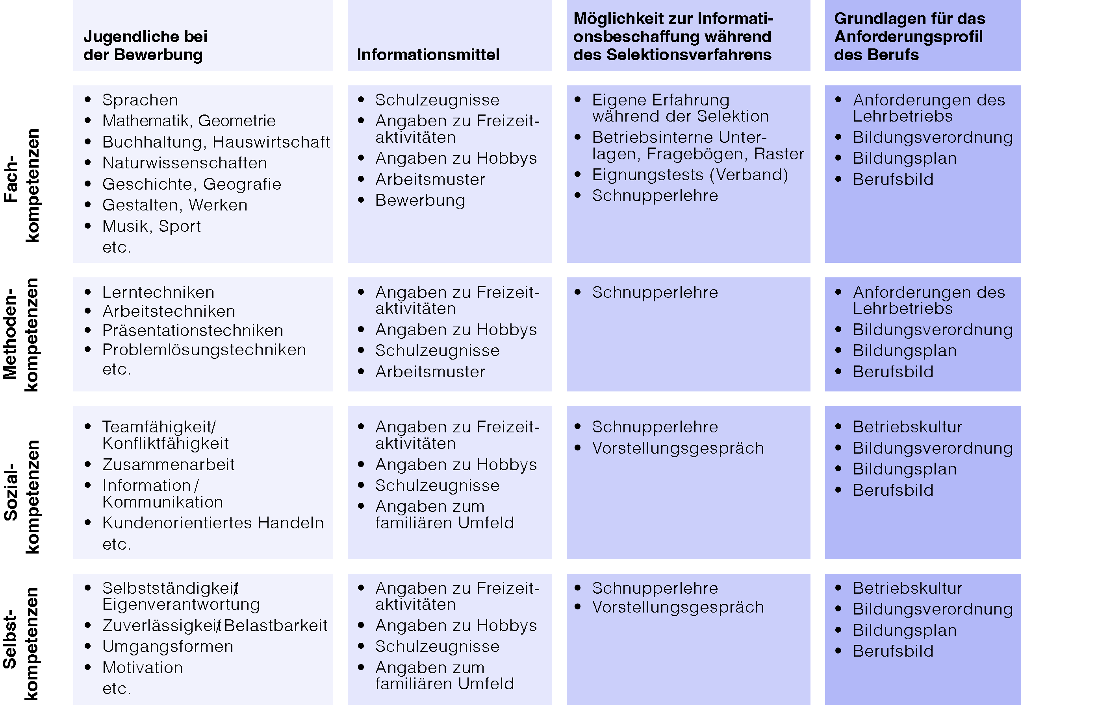
Das Anforderungs- profil
Instrumente für die Auswahl von Lernenden

Slide 6
Die Schnupperlehre
Ziel: Information über Beruf Teil des Selektionsverfahrens
Dauer: ein bis sechs Tage
Atmosphäre: freundlich, sich Zeit nehmen
Programm: Programm erstellen, realistisches Bild des Berufs vermitteln, nicht überfordern
Betreuung: verantwortliche/r Berufsbildner/in
Schnupperlehrtagebuch: Zeit für Schnupperlehrbericht geben
Bewertung: verrichtete Arbeiten, Sozialkompetenzen wie Benehmen und Interesse
Schlussbesprechung: eventuell mit Eltern

Slide 7
Lehrvertrag

Slide 8
Der Lehrvertrag
Vertrag zwischen Lehrbetrieb und der lernenden Person (gesetzliche Vertretung)
Genehmigung Durch die kantonale Behörde (Berufsbildungsamt)
Form Schriftlich
Inhalt – Vertragsparteien
– Berufsbezeichnung, Bildungsdauer, Probezeit
– Verantwortliche/r Berufsbildner/in
– Unterricht an der Berufsfachschule
– Entschädigung
– Arbeitszeit
– Ferien
– Berufsnotwendige Beschaffungen
– Versicherungen
Beilagen (fakultativ) Weitere besondere Vereinbarungen

Slide 9
Das Lehrverhältnis
Lehrbetrieb |  |  | Lernende Person
Rechte | Pflichten |  | Rechte | Pflichten
 |  | Berufliche Grundbildung
 |  | Arbeitsleistung
 |  | Geschäftsgeheimnis
 |  | Schutzbestimmungen
 |  | Überbetriebliche Kurse
 |  | Unterricht an der Berufsfachschule
 |  | Berufsmaturitätsunterricht
 |  | Freikurse und Stützkurse
 |  | Information und Mitsprache
 |  | Bildungsbericht
 |  | Ausbildungshilfsmittel
 |  | Bildungsziel
 |  | Weiterbeschäftigung
 |  | Zukunfsplanung

Slide 10
Anpassung des Lehrvertrags
Durch die Vertragsparteien
In beidseitigem Einverständnis
Lernende Person überfordert (intellektuell, körperlich, gesundheitlich)
Anpassung einer drei- oder vierjährigen beruflichen Grundbildung in eine zweijährige berufliche Grundbildung
Lernende Person unterfordert (intellektuell)
Anpassung einer zweijährigen in eine drei- oder vierjährige berufliche Grundbildung
Wechsel in eine lehrbegleitende Berufsmaturitätsklasse

Slide 11
Die Auflösung des Lehrvertrags
Durch die Vertragsparteien
Durch die kantonale Behörde
In beidseitigem Einverständnis
Vor und während der Berufslehre
Einseitig
Während der Probezeit
Berufsbildner/in fachlich oder persönlich nicht geeignet
Lernende Person intellektuell oder
körperlich überfordert
Lernende Person gesundheitlich oder sittlich gefährdet
Weiterführung der beruflichen Grundbildung nur unter wesentlich veränderten Bedingungen möglich
Konkurs des Lehrbetriebes
Widerrufen der Bildungsbewilligung
Erfolg der beruflichen Grundbildung in Frage gestellt
Keine Gewähr für Einhaltung gesetzlicher Vorschriften

Slide 12
Integration im Lehrbetrieb

Slide 13
Das Informationskonzept im Lehrbetrieb
Berufliche Grundbildung: Informationsplanung
 | Alle Mitarbeitende | Direktor/in | Berufs-bildner/in | Lernende Person
Entscheidung: Wir bilden Lernende aus (vor Beginn der beruflichen Grundbildung) | Zielgruppe | verantwortlich
Lernende Person vorstellen (zu Beginn der beruflichen Grundbildung) | Zielgruppe | verantwortlich | verantwortlich
Ziele der Bildung definieren (alle 3 Monate) |  | Information | verantwortlich | Haupt-zielgruppe
Regelmässige Evaluation der Lernenden (alle 3 Monate) |  | Information | verantwortlich | Haupt-zielgruppe
Generelle Informationen zum Unternehmen (alle 6 Monate) | Zielgruppe | verantwortlich
etc. | … | … | … | …

Slide 14
Die Vorbereitung und Durchführung der Probezeit
Was? | Berufs-bildner/in | Lernende Person
Probezeit strukturiert planen | x
Ziele der Probezeit definieren | x | x
Realistische und überprüfbare Tages- und Wochenziele setzen | x
Ziele regelmässig auswerten und neue Ziele vereinbaren | x | x
Durch Nachfragen Zufriedenheit erkunden | x
Kritische Punkte möglichst schnell ansprechen | x
Vor Ablauf der Probezeit eine umfassende Auswertung machen | x | x
Auswertung im Probezeitgespräch besprechen | x | x
Resultat des Probezeitgesprächs an gesetzliche Vertretung weiterleiten | x

Slide 15
Der erste Arbeitstag – ein Beispiel
08:00 | Begrüssen Garderobe zeigen, umkleiden lassen Vorstellen der Abteilungsmitarbeitenden Arbeitsplatz einrichten
08:20 | Begrüssung durch die Personalchefin
08:30 | Instruktion eines einfachen Auftrags
09:00 | Pause
09:15 | Selbstständiges Ausführen des Auftrags
11:00 | Informationsblock zu Arbeitszeiterfassung, Krankheit, Berufsfachschule, Verhalten bei Schulausfall, Lerndokumentation, Rückblick auf den Morgen
12:00 | Mittagspause
13:15 | Werkzeuge und Instrumente erklären
13:45 | Selbstständiges Ausführen des Auftrags (Fortsetzung)
15:15 | Pause
15:30 | Vorstellen bei der Direktorin/beim Chef
15:45 | Rundgang in einer anderen Abteilung
16:15 | Ordnung und Sauberkeit am Arbeitsplatz
16:30 | Reinigen der Werkzeuge, der Instrumente und des Arbeitsplatzes
16:45 | Rückblick, Auswertungsgespräch und Abgabe der Lerndokumentation
17:15 | Feierabend

Slide 16
Gefährliche Arbeiten – begleitende Massnahmen
Rechtliche Grundlagen
Jugendarbeitsschutzverordnung ArGV 5, Art. 4, Anpassung Juni 2014
gefährliche Arbeiten grundsätzlich erst ab 18 Jahren erlaubt
Ausnahme des Verbots: ab 15 Jahren, wenn in Bildungsverordnung vorgesehen (vorher: ab 16 Jahren)
Bedingung: Begleitende Massnahmen für Lernende bei auftretenden Gefahren, ergänzend zu Massnahmen/Schulung für andere Mitarbeitende im Betrieb

Slide 17
Gefährliche Arbeiten – begleitende Massnahmen
Umsetzung im Lehrbetrieb
Anhang 2 des Bildungsplans enthält begleitende Massnahmen
Schulung und Ausbildung der Lernenden
Anleitung durch wen und wann
Überwachung durch eine Fachkraft/Berufsbildner/in

Slide 18
Gefährliche Arbeiten – begleitende Massnahmen
Berufsbildungsamt stellt neue Bildungsbewilligungen aus
Bestehende Bildungsbewilligung wird ersetzt:
Kontakt mit kant. Arbeitsinspektorat / SUVA
Deklaration (Lehrbetrieb)
Umsetzung der begleitenden Massnahmen
Neue Bildungsbewilligung:
Kontakt mit kant. Arbeitsinspektorat / SUVA
Deklaration (Lehrbetrieb)
Überprüfen vor Ort (Lehraufsicht)
Wenn begleitende Massnahmen nicht umgesetzt werden, dürfen nur noch Lernende ab 18 Jahren ausgebildet werden

Slide 19
QualiCarte

Slide 20
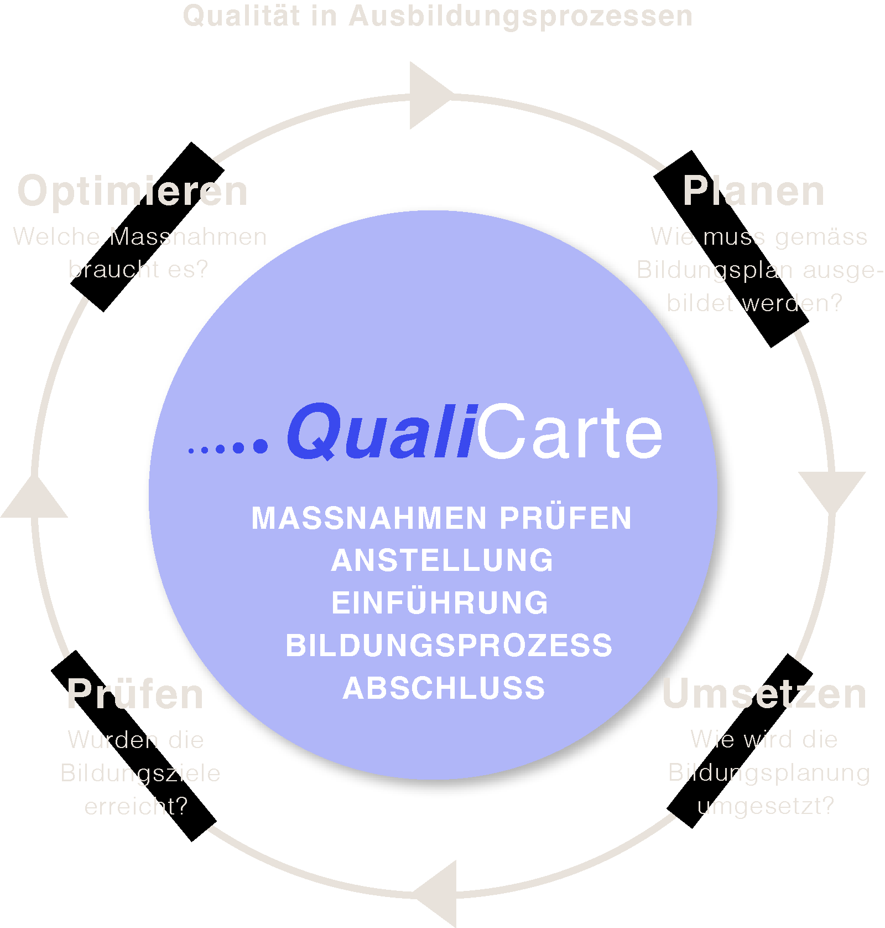
Die QualiCarte
Qualitätsentwicklung im Lehrbetrieb

Slide 21
Vielfältige Funktionen der Berufsbildner/innen

Slide 22
Die Projekt- planung

Slide 23
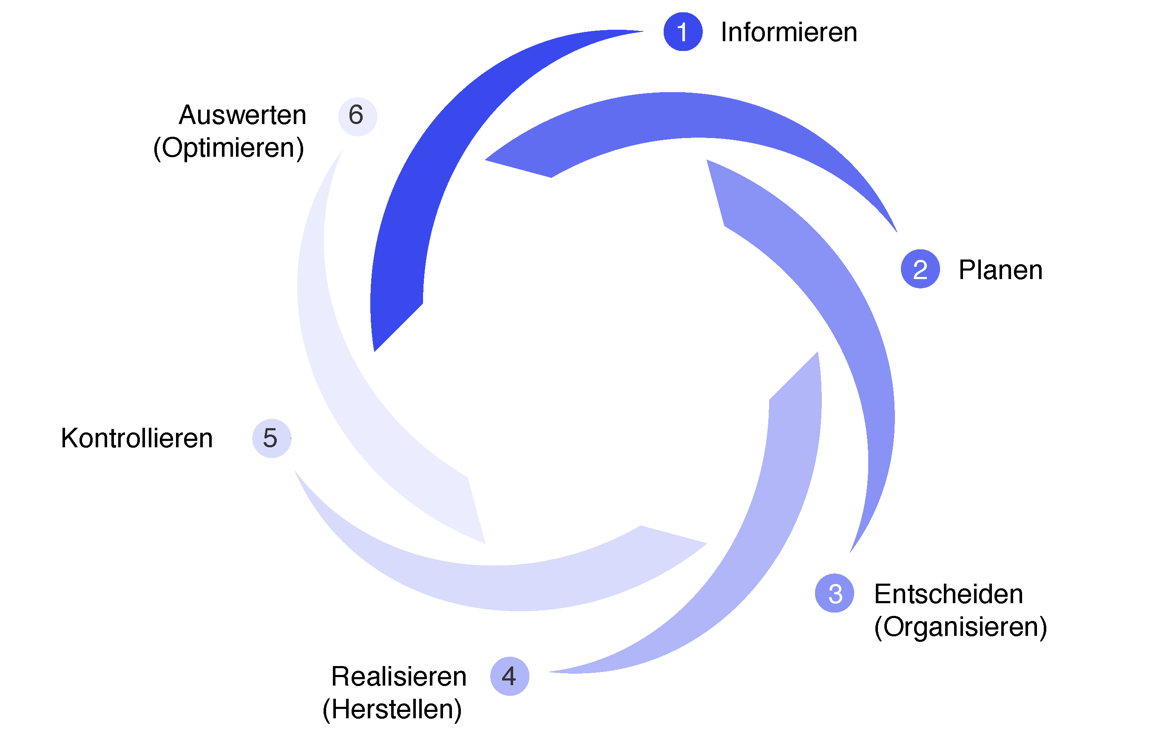
Die Projektplanung
Mit der 6-Schritte-Methode

Slide 24
Die Instruktionsmethode
Vermittlung von Wissen und Können
 | Lernende Person | Berufsbildner/in
1. Demonstrieren | … schaut zu und beobachtet, macht evtl. Notizen und fragt nach. | … zeigt, wie es geht, und erklärt.
2. Nachvollziehen | … ahmt das Gesehene nach. | … unterstützt bei Bedarf.
3. Kontrollieren | … hört zu. | … kontrolliert das fertige Werk, lobt und / oder weist auf Mängel hin.
4. Korrigieren | … behebt die Mängel. | … unterstützt bei Bedarf.

Slide 25
Die 6-Schritte-Methode
Vermittlung von Wissen und Können
 | Lernende Person | Berufsbildner/in
1. Sich informieren | … hört zu und fragt nach, beschafft sich nötige Hintergrundinformationen. | … zeigt fertiges Exemplar, erläutert Problemstellung, Anforderungen und Rahmenbedingungen.
2. Planen | … überlegt sich verschiedene Lösungswege und plant die Reihenfolge der Arbeitsschritte, den Zeit- und den Materialeinsatz. | … unterstützt bei Bedarf, räumt aber nicht alle Steine aus dem Weg.
3. Entscheiden | … schlägt das aus ihrer Sicht beste Vorgehen vor und begründet ihre Planung. | … überprüft die Planung, gibt Hilfestellungen, gibt grünes Licht für das weitere Vorgehen.
4. Realisieren | … bearbeitet die Aufgabe gemäss definitivem Plan. | … unterstützt bei Bedarf.
5. Kontrollieren | … kontrollieren, ob das Resultat den Anforderungen entspricht, erfassen Gelungenes, Abweichungen und Mängel (Selbstkontrolle und Fremdkontrolle) und vergleichen ihre Eindrücke.
6. Auswerten | … analysieren den Prozess, machen Vorschläge, wie der Lösungsweg beim nächsten Mal optimiert werden könnte, und vergleichen ihre Eindrücke.

Slide 26
Ressourcen für Handlungssituation
Beispiel nach CoRe-Modell
Situation „Abschluss der Verkaufshandlung“
 | Schule | Betrieb (Hauptverantwortung) | Überbetrieblicher Kurs
Kenntnisse | Verkaufstechnik Sprachkenntnisse | Interne Regeln Kassenbedienung Zusatzempfehlungen
Fähigkeiten | Kommunikationsfähigkeit Sprachfertigkeit | Kommunikationsfähigkeit Zeitmanagement Sprachfertigkeit
Haltungen | Verantwortungsbewusstsein, Zuverlässigkeit, Sorgfalt | … kontrolliert das fertige Werk, lobt und / oder weist auf Mängel hin.

Slide 27
Die Adoleszenz
Adoleszenz
Lebensabschnitt zwischen Kindheit und Erwachsensein, manifestiert unter anderem durch die Pubertät. Sie umfasst etwa die Zeitspanne vom 12. bis 18. Altersjahr.
Identifikation
Orientierung der Jugendlichen an Verhalten und Sein der Erwachsenen und Älteren. Dieser Prozess beeinflusst stark die werdende Persönlichkeit.
Mündigkeit
Das Recht, als mündige Bürger/innen am offiziellen Leben teilzunehmen.
In der Schweiz wird die Mündigkeit mit 18 Jahren erreicht.
Körperliche Reife
Der Moment, in dem die Geschlechtsorgane ausgereift sind. Er tritt je nach individueller Entwicklungsphase unterschiedlich ein, bei den Mädchen oft früher als bei den Knaben.
Pubertät
Entwicklungsphase, die sich durch die Gesamtheit der Veränderungen während der Adoleszenz auszeichnet. Zeigt sich unter anderem an sekundären Geschlechtsmerkmalen wie Haarwuchs, Stimmbruch usw. sowie der Geschlechtsreife.
Körperliche und geistige Entwicklung: Fast schon erwachsen
Spannungsfeld
Soziale Entwicklung
Noch fast Kind

Slide 28
Planung der betrieblichen Grundbildung

Slide 29
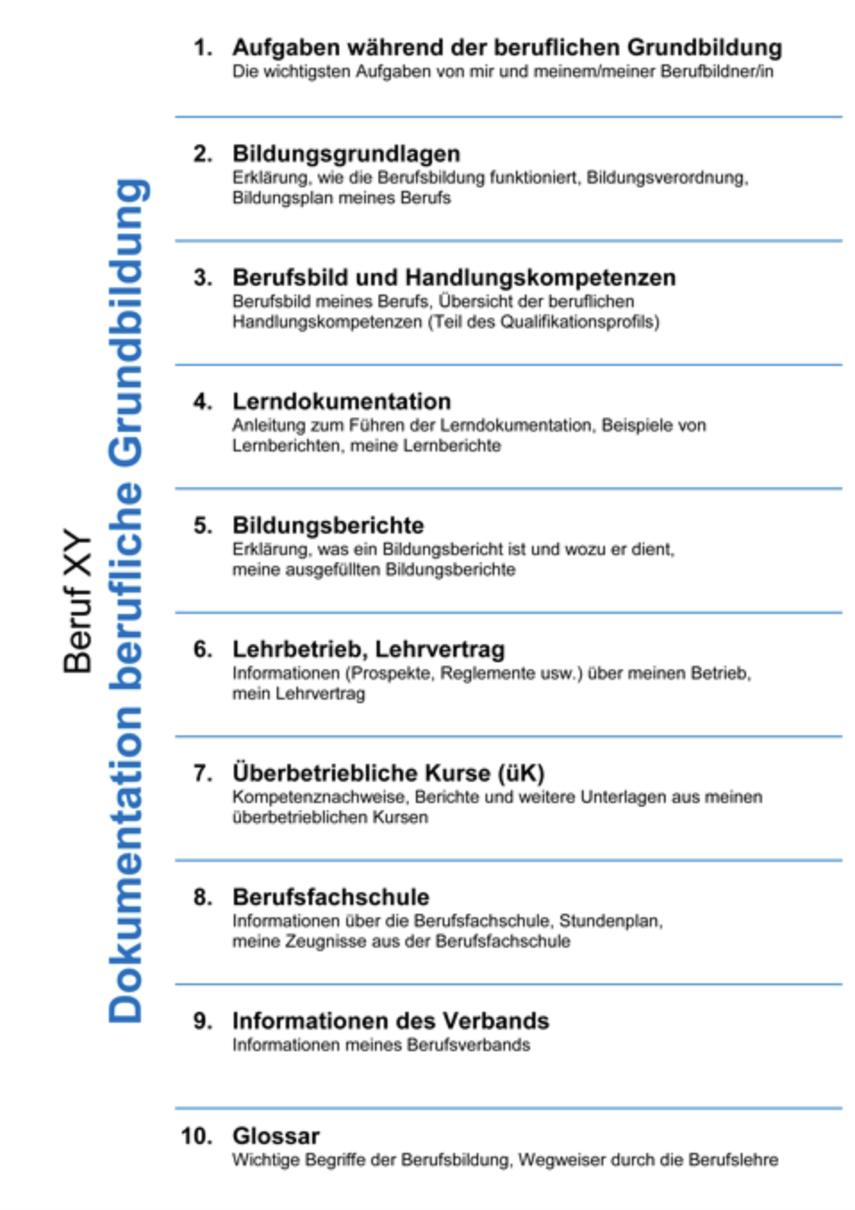
Die Dokumentation berufliche Grundbildung
Beruf XY
Das SDBB bietet den Organisationen der Arbeitswelt und den Berufsverbänden Vorlagen an, mit denen in kurzer Zeit eine branchenspezifische Dokumentation berufliche Grundbildung erstellt werden kann.
Alle Mustertexte, Beispiele, Grafiken und Downloads stehen kostenlos zur Verfügung.
Die Unterlagen können einfach auf die Bedürfnisse der jeweiligen OdA angepasst werden.
www.oda.berufsbildung.ch

Slide 30
Bildungsbericht und Lernbericht

Slide 31
Der Bildungsbericht
Fachkompetenz
Methodenkompetenz
Sozialkompetenz
Selbstkompetenz
Lerndokumentation
Leistungen in Berufsfachschule und überbetrieblichen Kursen
Beurteilen der Ausbildung durch die lernende Person
überprüfen der Zielerreichung im abgelaufenen Semester
Ziele für das nächste Semester
Abmachung betreffend Freikurse und Stützkurse
Diverses
Datum/Unterschrift

Slide 32
Die Lerndokumentation
Instrument zur Förderung der betrieblichen Bildung
Ziel Arbeiten und Abläufe im Lehrbetrieb erkennen, dokumentieren und reflektieren können
Inhalt Die lernende Person hält in der Lerndokumentation fest:
alle wesentlichen Arbeiten
die erworbenen Fähigkeiten
die Erfahrungen aus dem Lehrbetrieb
Berufsbildner/in: Unterstützung, Zielvorgabe und periodische Kontrolle
Grundlage Bildungsverordnung des jeweiligen Berufs

Slide 33
Der Lernbericht
Element der Lerndokumentation
Die Lernberichte helfen der lernenden Person:
Ihre erledigten Arbeiten und die dabei gemachten Erfahrungen zu überdenken
Die erledigten Arbeiten zu beschreiben (Ablauf und Ausführung)
Ihre Fortschritte zu erkennen
Ihre Schwächen zu erkennen
Die für ihren Beruf wichtigen Handlungskompetenzen zu kennen und mit alltäglichen Arbeiten zu verknüpfen

Slide 34
Das Formular „Übersicht Lernberichte“

Slide 35
Ein Feedback geben
Sender/in
Empfänger/in
gesendete Nachricht
empfangene Nachricht
Feedback

Slide 36
Einige Regeln für ein konstruktives Feedback
Wenn ich jemandem ein Feedback gebe, ist es:
Verstärkend Ich betone beobachtete Stärken. Dann kann auch Kritik besser angenommen werden.
Genau Ich beschreibe möglichst genau, was in welcher Situation beobachtet habe.
Ehrlich Alles, was ich sage, ist wahr. Aber ich sage nicht alles, was wahr ist.
Aufbauend Ich mache Verbesserungsvorschläge
Persönlich Ich mache deutlich, dass es sich um meine persönliche Meinung handelt.
Wenn ich ein Feedback erhalte kann ich:
Zuhören Ich höre mir das Feedback an. Es ist die persönliche Meinung meines Gegenübers, weshalb ich mich nicht verteidigen muss.
Nachfragen Ich frage nach, wenn ich etwas nicht verstanden habe.
Stellung nehmen Ich kann das für mich Bedeutsame auswählen.

Slide 37
Die Selbstreflexion
Bei lernschwächeren Jugendlichen
Wie beurteile ich meine Lerntechnik?
Habe ich mir realistische Ziele gesetzt?
Konnte ich die Arbeitsmittel sinnvoll einsetzen?
Habe ich selbstständig gearbeitet?
Beherrsche ich nun das Gelernte?
Konnte ich ohne Wissenslücken arbeiten?
Wie beurteile ich meine Arbeitshaltung?
War ich gut motiviert?
Hat mich das Thema interessiert?
Habe ich konzentriert und mit Ausdauer gearbeitet?
Konnte ich Schwierigkeiten überwinden?
Ist mein Produkt sauber gestaltet und brauchbar?
Wie plane ich meine weiteren Lernschritte?
Was will ich besser machen?
Welche Lernschritte plane ich als nächstes?

Slide 38
Evaluieren und Prüfen

Slide 39
Vorbereitung für die Abschlussprüfung
Tipps für die lernende Person (1/2)
Ein Jahr vor der Abschlussprüfung
Lies in der Bildungsverordnung unter „Qualifikationsverfahren“.
Prüfe deine Stärken / deine Schwächen. Was kann ich – was noch nicht?
Erstelle einen Repetitionsplan.
Lerne mit Kollegen/Kolleginnen, das kann stärken.
Glaube an dich, vertraue dir.
Lerne frühzeitig, dich in schwierigen Situationen zu entspannen.
Überprüfe Gerüchte bei Experten und Lehrerinnen auf ihren Wahrheitsgehalt.
Drei Monate vor der Abschlussprüfung
Schau dir den Prüfungsort an.
Nimm keine Medikamente, Alkohol oder andere „Wundermittel“.
Leidest du unter Prüfungsangst, sprich mit der Berufsbildnerin, dem
Lehrer oder der Ärztin.

Slide 40
Vorbereitung für die Abschlussprüfung
Tipps für die lernende Person (2/2)
Letzte Woche vor der Abschlussprüfung
Gesunde Ernährung und Schlaf sind die beste Prüfungsvorbereitung.
Melde dich vor Prüfungstagen beim Berufsbildner oder bei der Lehrerin, wenn du denkst, sie könnten dir noch wertvolle Ratschläge geben.
Bereite deine Unterlagen, Werkzeuge usw. nach dem Prüfungsaufgebot vor.
Vermeide Stress bei deiner Anreise und plane sie, leiste dir vom Bahnhof ein Taxi.
Prüfungstag
Glaube an dich, du hast dich schliesslich gut vorbereitet.
Sei ehrlich und mutig. Frage, wenn du etwas nicht verstehst. Sag, wenn du etwas nicht weisst.
Lass dir Zeit – auch wenn du unsicher bist.
Gehe geplant vor, lege die Reihenfolge der Aufgaben fest.
Verzweifle nicht, wenn dir ein Fehler passiert. Mach ruhig weiter.
Sei höflich, schenke den Experten oder Expertinnen mal ein Lächeln.

Slide 41
Die Prüfungsangst und die Stresssymptome
Seelisches Befinden
Körperliches Befinden
Ängstlich
Unsicherheit
Reizbarkeit
Stimmungsschwankungen
Unlustgefühle
Schlafstörungen
Kopfschmerzen
Müdigkeit
Heisshunger, Appetitlosigkeit
Schwindelgefühle
Geistige Leistungsfähigkeit
Verhalten
Denkblockaden
Konzentrationsschwierigkeiten
Aufmerksamkeitsstörungen
Merkfähigkeitsstörungen
Selbstzweifel und «Grübelgedanken»
Einnahme von Beruhigungsmitteln
Suchtgefahr (Alkohol, Rauchen)
Verdrängung

Slide 42
Die drei Funktionen der Evaluation

Slide 43
Die Taxonomie von Lernzielen
Vereinfachtes Modell
Originalmodell
nach Bloom
1 | Gelerntes erinnern und Wissen wiedergeben | Handlungen nach Anleitung sicher ausführen | 1. Wissen
2 | Wissen übertragen und praktisch anwenden | Handlungen, Handlungsfolgen und Abläufe ausführen | 2. Verständnis
 |  |  | 3. Anwendung
3 | Wissen weiterentwickeln neue Lösungen finden und beurteilen | Handlungsfolgen selbstständig festlegen, aneignen und beherschen | 4. Analyse
 |  |  | 5. Synthese
 |  |  | 6. Beurteilung

Slide 44
Das Lehrzeugnis

Slide 45
Das Lehrzeugnis: inhaltlicher Aufbau
1. | Personalien, Heimatort Beruf, Dauer der beruflichen Grundbildung Hinweis auf erfolgreich bestandene Abschlussprüfung
2. | Ausbildungsschwerpunkte, evtl. mit Hinweis auf spezielle Aufgabengebiete
3. | Beurteilung des beruflichen Könnens, des Arbeitsverhaltens und des persönlichen Verhaltens
4. | Allgemeine Leistungsbeurteilung: Ein Lehrzeugnis muss wohlwollend und wahrheitsgetreu formuliert sein.
5. | Hinweis auf Beendigung des Lehrverhältnisses oder der Weiterbeschäftigung nach der beruflichen Grundbildung
6. | Empfehlung und Glückwunschformel
7. | Tatsächliches Ausstellungsdatum
8. | Unterschrift Lehrbetrieb

